Slide 1
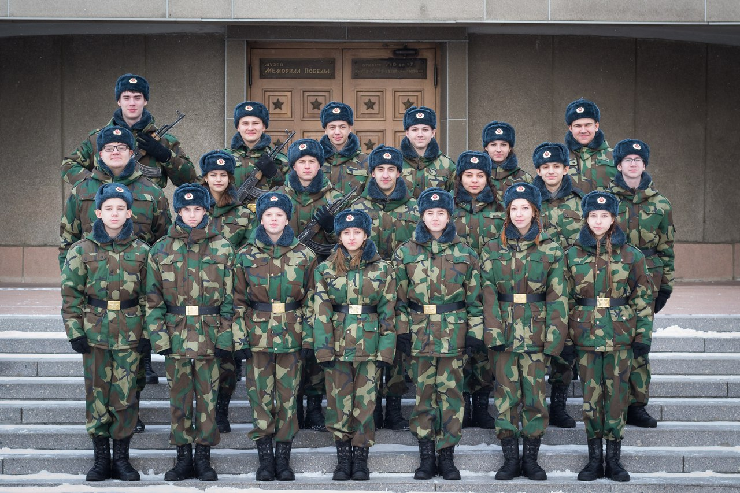
МАОУ Гимназия №14 ВПК «Гвардия» 2018 г. Пост №1 Возрождая историю

Slide 2
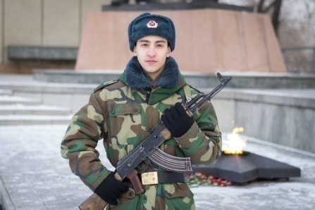
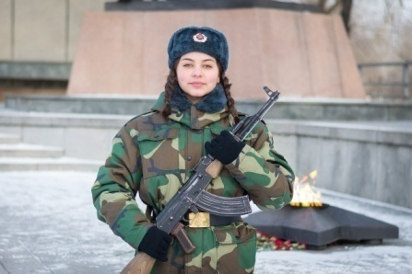
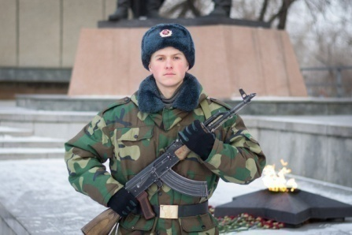
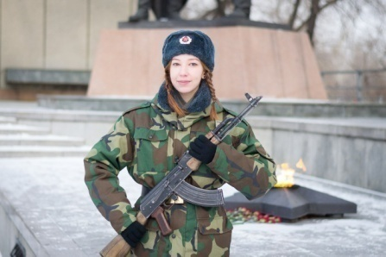
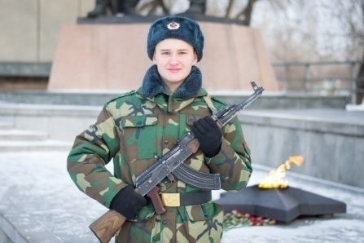
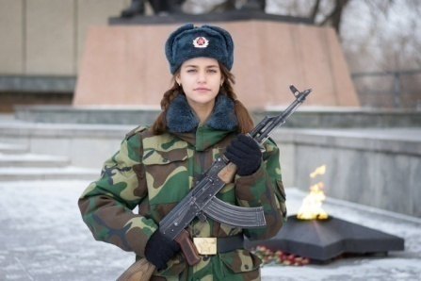
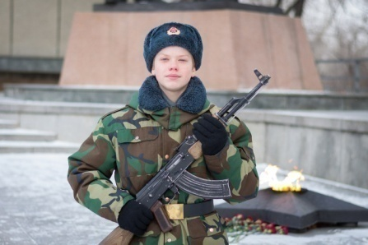
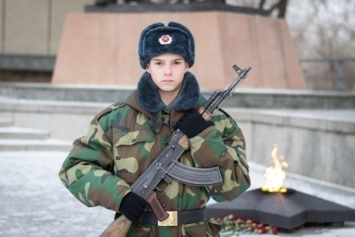
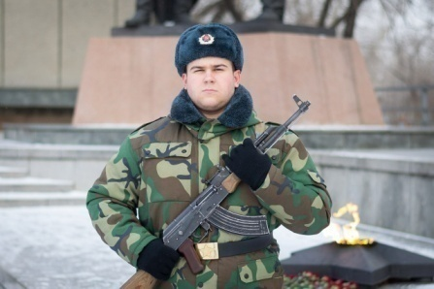
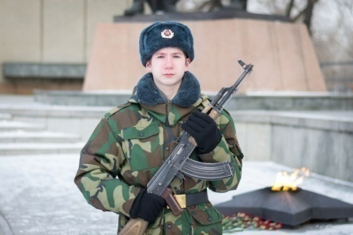
Наш караул
Группа А
Сазонов Даниил
Асанова Марина
Титко Александр
Климанова Софья
Александров Артём
Ларькова Алина
Ульянов Илья
Чугунчиков Никита
Павличенко Дмитрий
Ермилов Владимир

Slide 3
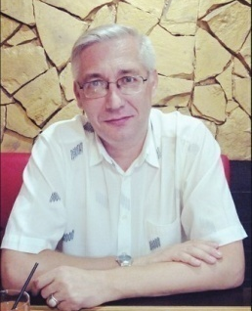
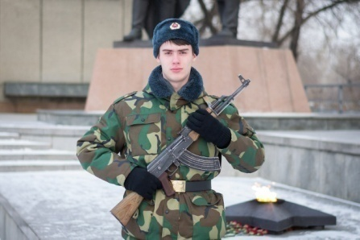
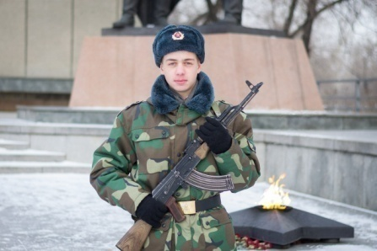
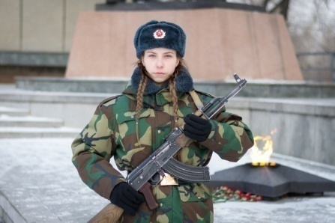
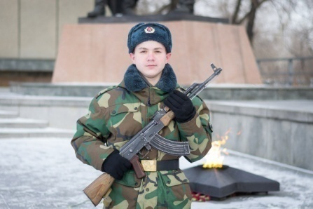
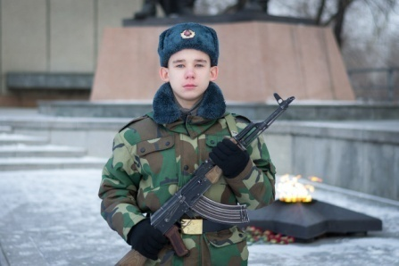
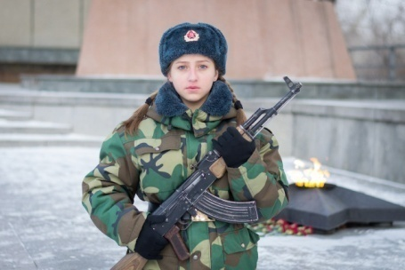
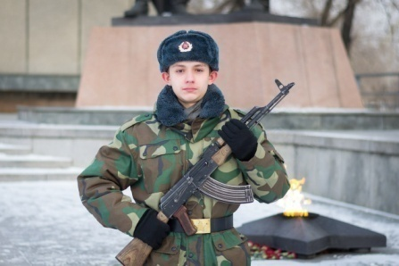
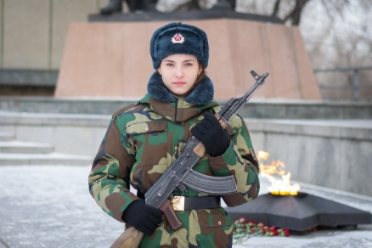
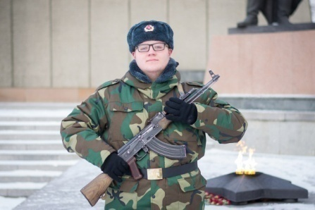
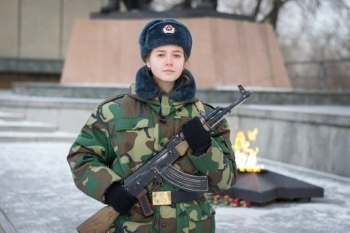
Руководители
Кавко Татьяна Викторовна
Фёдоров Андрей Викторович
Группа Б
Силичев Роман
Литаврин Олег
Литвиненко Софья
Зайцев Евгений
Подольян Марк
Куркина Ангелина
Гут Кирилл
Хохлова Светлана
Кравченко Михаил
Русских Валерия

Slide 4
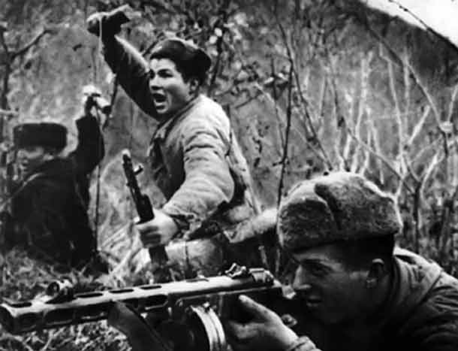
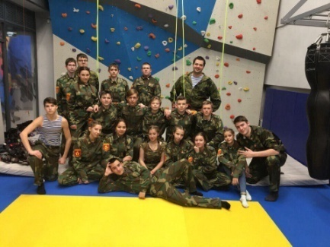
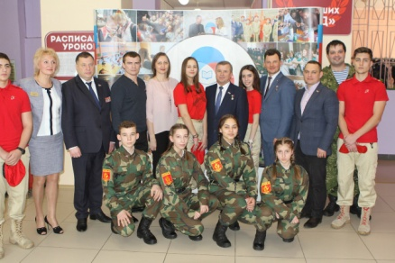
КУРСКАЯ БИТВА И ТЕГЕРАНСКАЯ КОНФЕРЕНЦИЯ – ЗАВЕРШЕНИЕ КОРЕННОГО ПЕРЕЛОМА В ХОДЕ ВЕЛИКОЙ ОТЕЧЕСТВЕННОЙ И ВТОРОЙ МИРОВОЙ ВОЙНЫ День 1 «Жаркое лето 1942 года и зима 1943»
Сегодня мы рассмотрели расстановку сил после Сталинградского сражения, расстановку сил после Эль-Аламейна и сражения у атолла Мидуэй. Изучали карты Западного и Восточного фронта на 1943 год, определяющие главные направления боевых действий , а также просмотрели фрагменты документального фильма Мир в войне, серия 8 и 11.
Итоги сражения у атолла Мидуэй ( 4-6.06.42 )
Потери Императорского военно-морского флота Японии
около 2 500 человек личного состава
248 самолетов морского базирования
4 тяжёлых авианосца: «Акаги», «Кага», Сорю» и «Хирю
Среди погибших в сражении — самые опытные пилоты японской палубной авиации.
Потери Тихоокеанского военно-морского флота США
307 человек личного состава
150 самолетов наземного и морского базирования
эсминец
тяжелый авианосец «Йорктаун»
Итоги сражения под Эль-Аламейном ( 23-10.-11.11.42 )
Потери Великобритании
60 000 убитыми и ранеными
732 танка
779 орудий
97 самолётов
Потери Германии и Италии
28 000 убитыми и ранеными
232 танка
254 орудия
События дня
Уже в первый день мы приняли участие в торжественном запуске Регионального патриотического проекта "Парта Героя" на территории Красноярского края!
Этот насыщенный день закончился для нас в военно-патриотическом центре «Патриот», где специалисты провели для нас мастер-класс по горно-штурмовой подготовке.

Slide 5
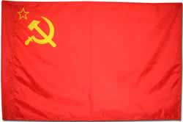
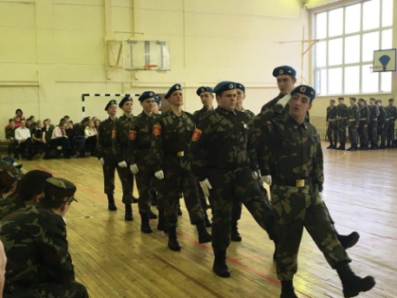
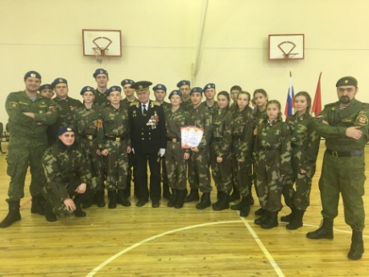
День 2 «Сгрызть курский выступ»
Мы изучали исторические документы: планирование летне-осенней компании по воспоминаниям советских полководцев, а также планирование летне-осенней компании Германией, по воспоминаниям немецких генералов. Оценили силы и данные разведки.
Просмотрели фрагменты документального фильма«Стратегия победы»(1974), фильм 6 «Стальной плацдарм».
В конце работы сопоставили таблицы:
Планы сторон
СССР | Германия
Советское командование с марта 1943 года работала над планом стратегического наступления, задача которого состояла в том, чтобы разгромить основные силы группы армий «Юг» и «Центр», сокрушить вражескую оборону на фронте от Смоленска до Чёрного моря. Предполагалось, что советские войска первыми перейдут в наступление. Однако в середине апреля на основании данных о том, что командование вермахта планирует провести наступление под Курском, было принято решение обескровить немецкие войска мощной обороной, а затем перейти в контрнаступление. Владея стратегической инициативой, советская сторона преднамеренно начинала боевые действия не наступлением, а обороной. Развитие событий показало, что этот замысел был правильным. | Фашистская Германия с весны 1943 года развернула напряжённую подготовку к наступлению. Гитлеровцы наладили массовый выпуск новых средних и тяжёлых танков, увеличили производство орудий, миномётов и боевых самолётов. Немецко-фашистское командование решило провести летом 1943 года крупную наступательную операцию и вновь захватить в свои руки стратегическую инициативу. Замысел операции - мощными встречными ударами окружить и уничтожить советские войска в Курском выступе. Для Осуществления операции «Цитадель», противником были сосредоточены огромные силы и назначены наиболее опытные военачальники. Важное место в замысле противника отводилось применению новой боевой техники — танков «Тигр» и «Пантера», а также новых самолётов.
События дня
Сегодня наши юноши приняли участие в городском этапе Конкурса песни и строя, посвященного Дню Защитника Отечества. Ребята с достоинством представили Гимназию и Пост №1, заняв почетное второе место! Лучшим командиром отделения был признан Сазонов Даниил.

Slide 6
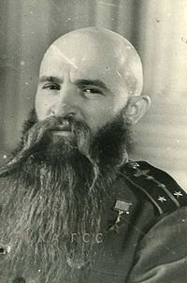
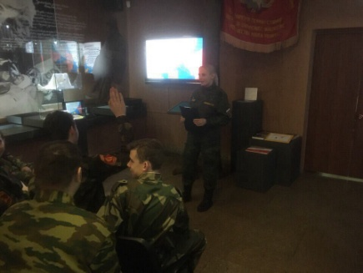
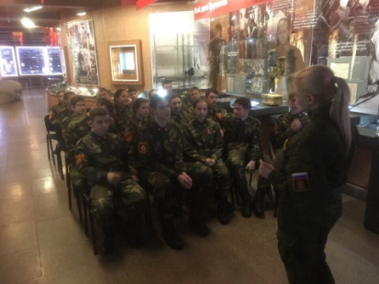
День 3 «Оборонительная операция на Белгородско-Курском направлении»
Сегодня мы работали с историческими картами: изучали ход сражения под Прохоровкой, контрнаступление Воронежского и Степного фронта, анализировали действия армий Конева, Ватутина и Рокоссовского. Также изучали исторические документы: отражение событий курской дуги в мемуарной литературе и научных исследованиях. Смотрели фрагментов документального фильма «Стратегия победы»(1974), фильм 6 «Стальной плацдарм».
Вот что вспоминал, уцелевший в том адском котле, Григорий Пенежко, Герой Советского Союза: «...Стоял такой грохот, что перепонки давило, кровь текла из ушей. Сплошной рёв моторов, лязганье металла, грохот, взрывы снарядов, дикий скрежет разрываемого железа... От выстрелов в упор сворачивало башни, лопалась броня, взрывались танки... Открывались люки, и танковые экипажи пытались выбраться наружу... мы потеряли ощущение времени, не чувствовали ни жажды, ни зноя, ни даже ударов в тесной кабинке танка..»
Силы сторон: Основными участниками «танковой дуэли», прошедшей 12 июля 1943 года у Прохоровки, называются 5-я танковая армия, которой командовал генерал-лейтенант Павел Ротмистров, и 2-й танковый корпус СС, которым командовал группенфюрер СС Пауль Хауссер. В бою участвовали около 700 советских машин. С немецкой стороны историки называют цифру в 311 танков. В сражении под Прохоровкой сошлось около тысячи танков.
События дня
Сегодня мы с усердием изучали и сдавали свои обязанности из Устава Поста №1, а после службы нам предоставилась возможность поучаствовать медиа-викторине по истории Великой Отечественной войны.

Slide 7
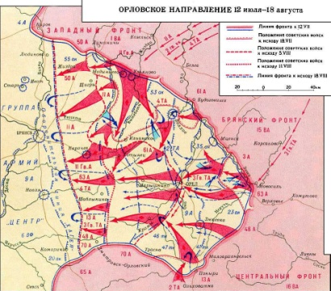
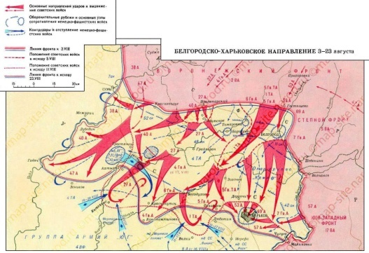
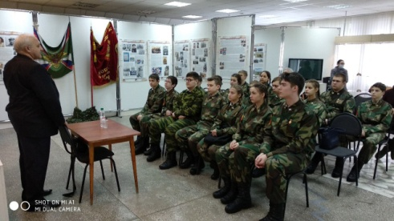
День 4 «Операция Кутузов и «Полководец Румянцев»
Работали с историческими картами : Орловская наступательная операция, Белгородско-харьковская наступательная операция, изучали исторические документы: анализировали работы Падерина А.А., Курскую битву в оценках западных историков, просмотрели фрагменты документального фильма Апокалипсис» ( 2009), эпизод 5 «Великие сухопутные».
Операция «Кутузов»: Особенностью Курской наступательной операции было то, что она осуществлялась на широком фронте крупными силами трех фронтов - Центрального, Воронежского и Степного, при участии войск Западного и Брянского фронтов. Наступление советских войск разделялось в территориальном отношении на Орловскую наступательную операцию. В операции «Кутузов» участвовало 1,28 млн. человек, более 21 тыс. орудий и минометов, 2,4 тыс. танков и свыше 3 тыс. самолетов.
Против Центрального фронта действовали соединения 9-й армии. Немецкие войска на этом направлении насчитывали около 600 тыс. человек, 7 тыс. орудий и минометов, 1,2 тыс. танков и штурмовых орудий, более 1 тыс. самолетов.
«Полководец Румянцев»:
3 августа 1943 года началась Белгородско-Харьковская наступательная операция. Операция проводилась силами Воронежского и Степного фронтов, с целью нанесения поражения белгородско-харьковской группировке немецкой армии, освобождения Харьковского промышленного района, создания предпосылок для окончательного освобождения от оккупантов Левобережной Украины. В операции приняли участие Воронежский и Степной фронты, а также 57-я армия Юго-Западного фронта: более 980 тыс. человек, свыше 12 тыс. орудий и миномётов, около 2,4 тыс. танков и САУ, более 1,5 тыс. самолётов.
События дня
Сегодня после службы на Посту №1 мы посетили выставку "ЗАСТАВА НА ЕНИСЕЕ" в музейно-выставочном центре. На выставке была представлена история пограничных войск, начиная с Богатырской заставы . Кроме того, организаторы выставки рассказали нам о действиях пограничников во время Великой Отечественной Войны и в послевоенное время.

Slide 8
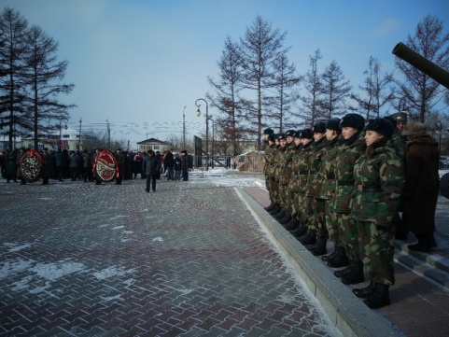
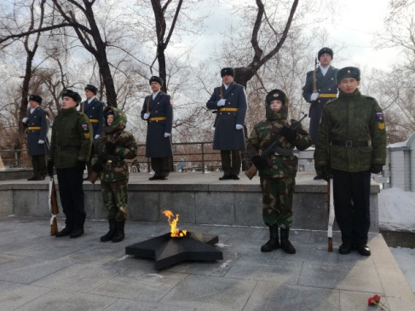
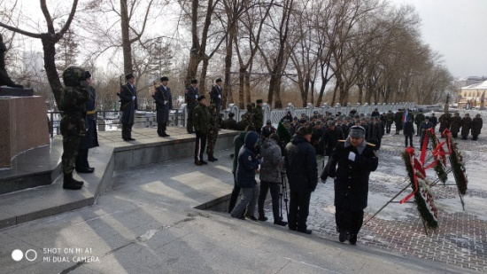
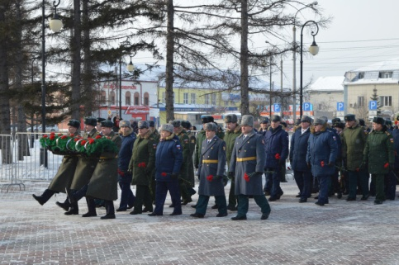
День 5 «Второй Фронт»
Сегодня мы работали с историческими картами: изучали боевые действия союзников в Северной Африке, Южной Европе и боевые действия в Юго-Восточной Азии и на Тихом Океане; проведение первых десантных операций, а так же изучали исторические документы: Война на Тихом Океане и в ЮВА в работе Можейко И.В. Западный ветер – ясная погода. Мы просмотрели фрагменты документального фильма «Мир в войне», серия 13 « Tough Old Gut: Italy (November 1942 - June 1944)» и серия 15 « Home Fires: Britain (1940 - 1944)»
События дня
Сегодня на Посту №1 был очень ответственный день! Наш караул принял участие в торжественном митинге, приуроченном к празднованию Дня Защитника Отечества.
А также мы отметили еще одну немаловажную дату – День рождения Поста №1!

